Slide 1
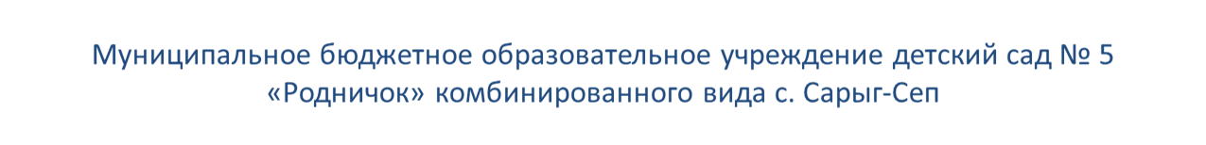
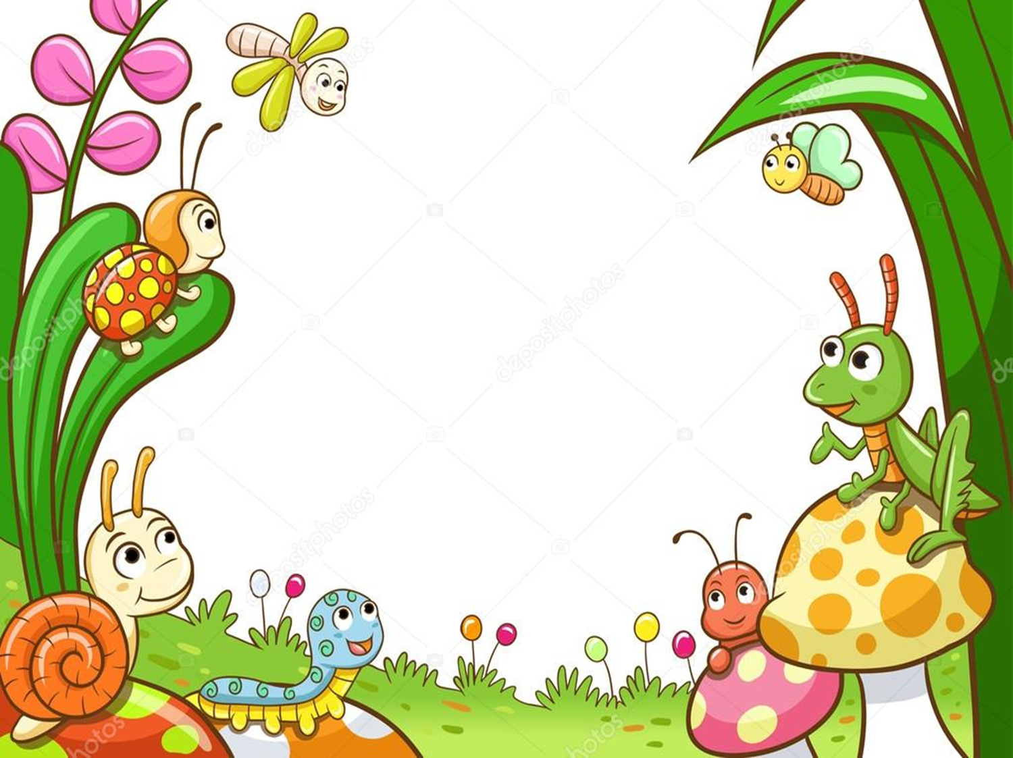
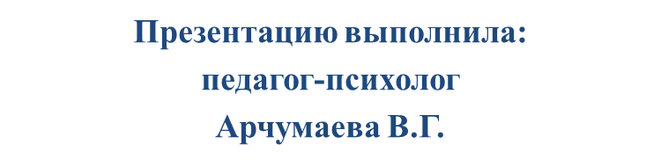
Дистанционное обучение
вторая неделя Мая с «13 - 19» 2024 года
для детей 2-4 года
длительность занятия 10-15 мин.
Занимательные игры

Slide 2
Здравствуйте,
уважаемые родители и дети.
Сюрприз для...
Место проведения. Дома. Что необходимо. Например, пластилин.
Как играть. Предложите ребёнку сделать подарок, например, для папы: «Папа придёт домой с работы уставший, а мы с тобой вылепим из пластилина красивую фигурку и подарим ему. Папе будет очень приятно».

Slide 3
Нежность
Место проведения. Дома.
Что необходимо. Медленная музыка или запись пения лесных птиц.
Как играть. Положите ребёнка на пол, попросите его закрыть глаза, раскинуть в стороны руки и вытянуть ноги. Слегка поглаживайте или дотрагивайтесь до малыша, с тем, чтобы он научился расслабляться.

Slide 4
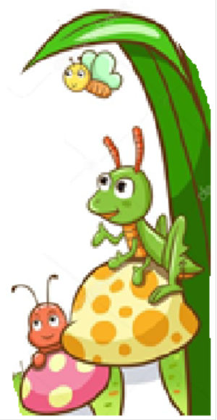
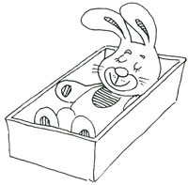
Тихий час
Место проведения. Дома.
Что необходимо. Несколько игрушек, коробка.
Как играть. Берите по очереди игрушки и кладите на место в коробку: «Игрушки резвились, с нами играли, устали. Положим их спать». Можно спеть им колыбельную.

Slide 5
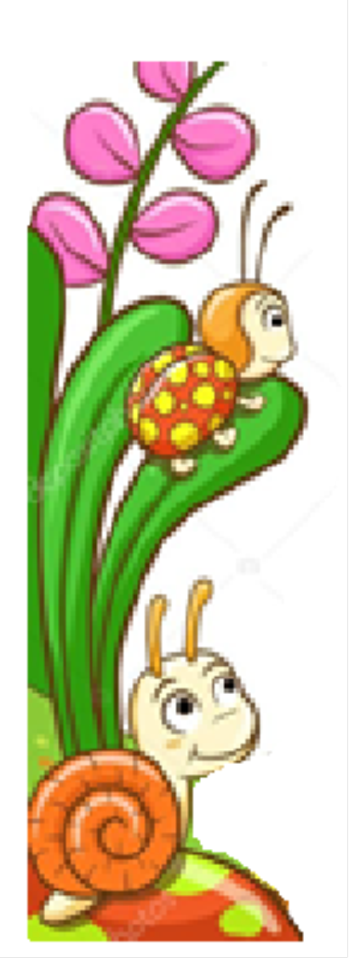
Делай, как я!
Место проведения. Дома.
Как играть. Выполняйте различные упражнения, чередуя движения на напряжение и расслабление мышц. Сначала потянитесь высоко-высоко, потом сядьте на пол, как будто кукловод отпустил ниточки, привязанные к вашему телу. Покажите как вы, например, надуваете воздушный шар, бьёте по мячу, подметаете пол, обнимаетесь, прощаетесь, переключаете каналы на пульте телевизионного управления, играете на пианино, протираете окно и т. д.

Slide 6

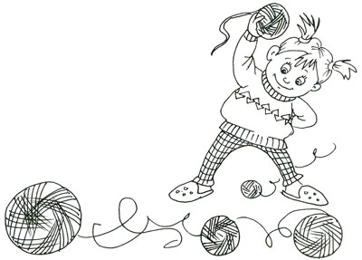
Место проведения. Дома.
Что необходимо. Небольшие по размеру клубки ниток.
Как играть. Если участников игры много, разделитесь на две команды. Каждой команде выдайте одинаковое количество клубков. По сигналу одновременно бросайте клубки друг в друга.

Slide 7
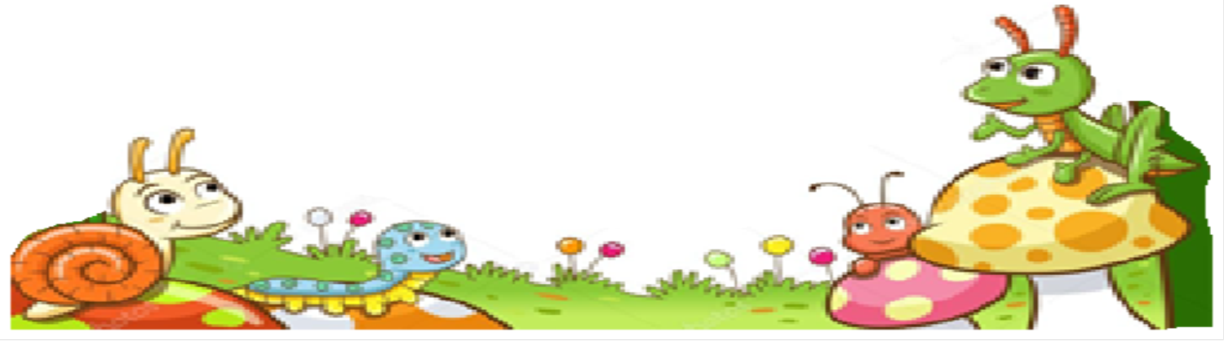
Дискотека
Место проведения. Дома.
Что необходимо. Быстрая музыка.
Как играть. Танцуйте вместе с ребёнком как хочется, главное, чтобы было весело и побольше движений. Возьмите малыша за руки и руководите его движениями.

Slide 8



